Slide 1



SỞ GIÁO DỤC VÀ ĐÀO TẠO HÀ NỘI
Hướng dẫn về
một số nội dung cơ bản của Thông tư 16
Phòng Chính trị, tư tưởng - Khoa học Công nghệ
27/04/2023

Slide 2

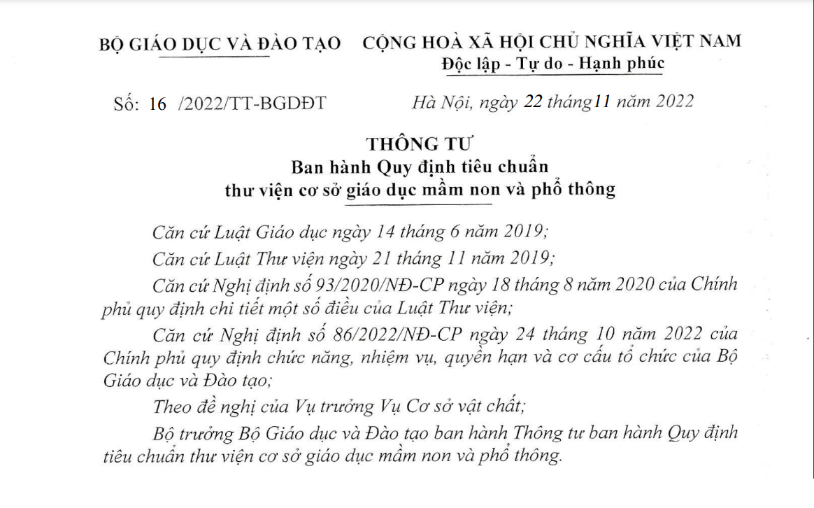




Thông tư 16/2022/TT-BGDĐT
Ban hành ngày 22/11/2022
Có hiệu lực
từ ngày 07/01/2023

Slide 3



Sự ra đời của Thông tư 16 được kỳ vọng theo đó là sự chuyển mình đầy mạnh mẽ của hệ thống thư viện trường học trên toàn quốc theo hướng hiện đại, thúc đẩy công nghệ chuyển đổi số và phát huy hơn nữa văn hóa đọc trong nhà trường.

Slide 4



* Những điểm mới của Thông tư 16
Thay thế Quyết định 01/2003/QĐ-BGDĐT ngày 02/01/2003 và Quyết định 01/2004/QĐ-BGDĐT ngày 29/01/2004
Thay thế các văn bản quy phạm về tiêu chuẩn TVTH
ban hành trước đó
Điều chỉnh về các thông số điều kiện trong mục vốn tài liệu, CSVC, tài chính. Từ công nhận 3 danh hiệu thư viện chuyển về 2 mức độ đánh giá
Thay đổi về các định mức tiêu chuẩn và mức độ đánh giá
Xuất hiện những tiêu chuẩn mới, thuật ngữ mới trong đánh giá
- Học liệu điện tử, thư viện số
- Phần mềm quản lý thư viện
- Tiết đọc, tiết học thư viện
- Liên thông thư viện
- Mở rộng phạm vi: TV mầm non

Slide 5

Tiêu chuẩn tài nguyên thông tin
Gồm 3 thành phần: SGK, SNV và STK
SÁCH GIẤY TRUYỀN THỐNG
Tài nguyên thông tin
6 tên báo, tạp chí (3bản/tên)
BÁO, TẠP CHÍ
Gồm 2 thành phần:
+ Tài nguyên nội sinh
+ Học liệu dùng chung
TÀI NGUYÊN SỐ

Slide 6

Vốn tài liệu là SÁCH
Thành phần | Mức độ 1 | Mức độ 2
SGK | - THPT: 03 bản/môn/khối lớp; 01 bộ/GV/môn - THCS: 04 bản/môn/khối lớp; 01 bộ/GV/môn TH: 03 bản/khối lớp; 01 bộ/GV/môn | - THPT: 04 bản/môn/khối lớp; 01 bộ/GV/môn trở lên - THCS: 05 bản/môn/khối lớp; 01 bộ/GV/môn trở lên TH: 04 bản/khối lớp; 01 bộ/GV/môn trở lên
SNV | 07 bản/GV Tối thiểu 3 bản/đầu sách Mua mới tối thiểu 10% | 07 bản/GV Tối thiểu 3 bản/đầu sách Mua mới từ 10% trở lên
STK | - THPT: 05 bản/HS - THCS: 04 bản/HS, - TH: 03 bản/HS, Mua mới tối thiểu 10% | - THPT: 06 bản/HS trở lên - THCS: 05 bản/HS trở lên - TH: 04 bản/HS trở lên Mua mới từ 10% trở lên

Slide 7





Vốn tài liệu là
TÀI NGUYÊN SỐ
Thế nào là tài nguyên số?!!!
Kho tài nguyên thông tin tự xây dựng của đơn vị
Kho tài nguyên
dùng chung
e-book, sách nói, video, âm thanh, giáo án điện tử, ppt, pdf, bài giảng e-learning, file mềm của SKKN và tài liệu giảng dạy - học tập...
Internet
https://igiaoduc.vn/
https://study.hanoi.edu.vn/
...
5 sản phẩm/môn/ năm học

Slide 8
Mức độ 1: 15% (TrH); 10% (TH)
Mức độ 2: 35% (TrH); 25% (TH)
Yêu cầu về
tài nguyên số

Slide 9
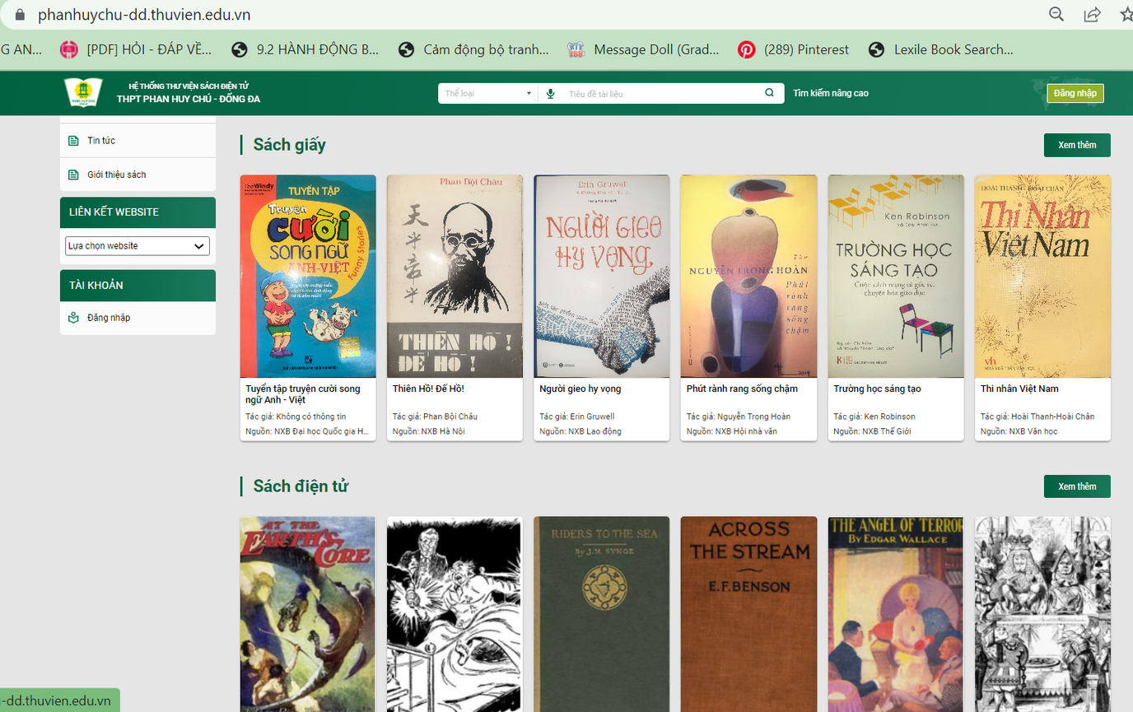
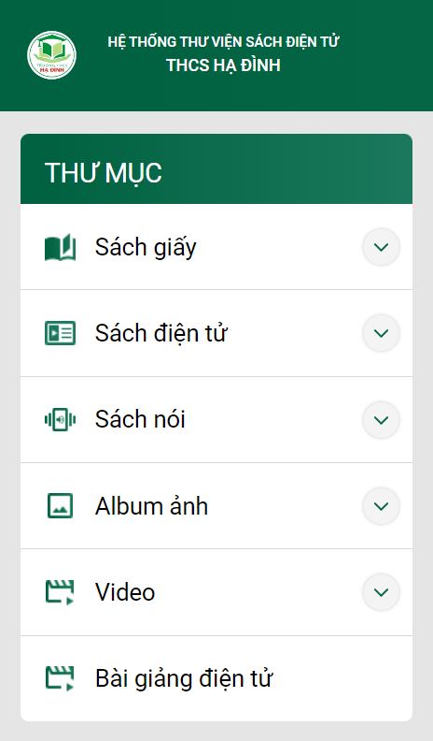
Phần mềm
quản lý thư viện

Slide 10

Tiêu chuẩn CSVC
Diện tích = 30%*Số HS*0,6
Thành phần | Mức độ 1 | Mức độ 2
Tổng diện tích | THPT >60m² THCS >60m² TH >54m²
Số ghế ngồi |  | THPT: 45 HS, 20 GV THCS: 45 HS, 20 GV TH: 35 HS, 20 GV
Vị trí: Thuận lợi cho việc tiếp cận và sử dụng của HS (Ưu tiên bố trí tại tầng 1)

Slide 11
Mức độ 1: tối thiểu 2% nguồn chi thường xuyên
Mức độ 2: tối thiểu 3% nguồn chi thường xuyên
Tài chính chi cho thư viện

Slide 12




Phát triển
văn hóa đọc
trong nhà trường
TIẾT ĐỌC THƯ VIỆN
-Mức độ 1: tối thiểu 2 tiết/kỳ/lớp (TrH)
tối thiểu 1 tiết/kỳ/lớp (TH)
-Mức độ 2: tối thiểu 3 tiết/kỳ/lớp (TrH)
tối thiểu 2 tiết/kỳ/lớp (TH)
Đa dạng theo nhiều hình thức:
  Giới thiệu sách
  Trưng bày, triển lãm
  Tham gia các ngày hội, cuộc thi về sách của thành phố và toàn quốc (nếu có)
  Hướng dẫn HS sử dụng thư viện
  Tổ chức các buổi nói chuyện chuyên đề, tọa đàm về sách..
  Phát động phong trào quyên góp sách,...
TIẾT HỌC THƯ VIỆN
-Mức độ 2: 1 tiết/kỳ/môn
NGÀY HỘI ĐỌC SÁCH
-Mức độ 1: 1 lần/năm học
-Mức độ 2: 2 lần/năm học

Slide 13
Liên thông
thư viện
Liên thông thư viện là hoạt động liên kết, hợp tác giữa các thư viện nhằm sử dụng hợp lý, hiệu quả tài nguyên thông tin, tiện ích thư viện, kết quả xử lý tài nguyên thông tin, sản phẩm thông tin thư viện và dịch vụ thư viện.

Slide 14




Các hình thức liên thông thư viện
Liên thông
tài nguyên thông tin
dưới dạng in ấn
Liên thông
tài nguyên thông tin số
Các thư viện trong nhóm thực hiện việc luân chuyển tài nguyên thông tin như SGK, SNV, STK, báo, tạp chí, truyện và tài liệu khác định kỳ
theo học kỳ, năm học.
Các thư viện trong nhóm thực hiện chia sẻ cơ sở dữ liệu biểu ghi,
mục lục tài nguyên thông tin số
theo các cấp độ được tổ chức theo cấu trúc nghiệp vụ thư viện và quyền truy cập cơ sở dữ liệu.

Slide 15

Trân trọng cảm ơn!

